Slide 1
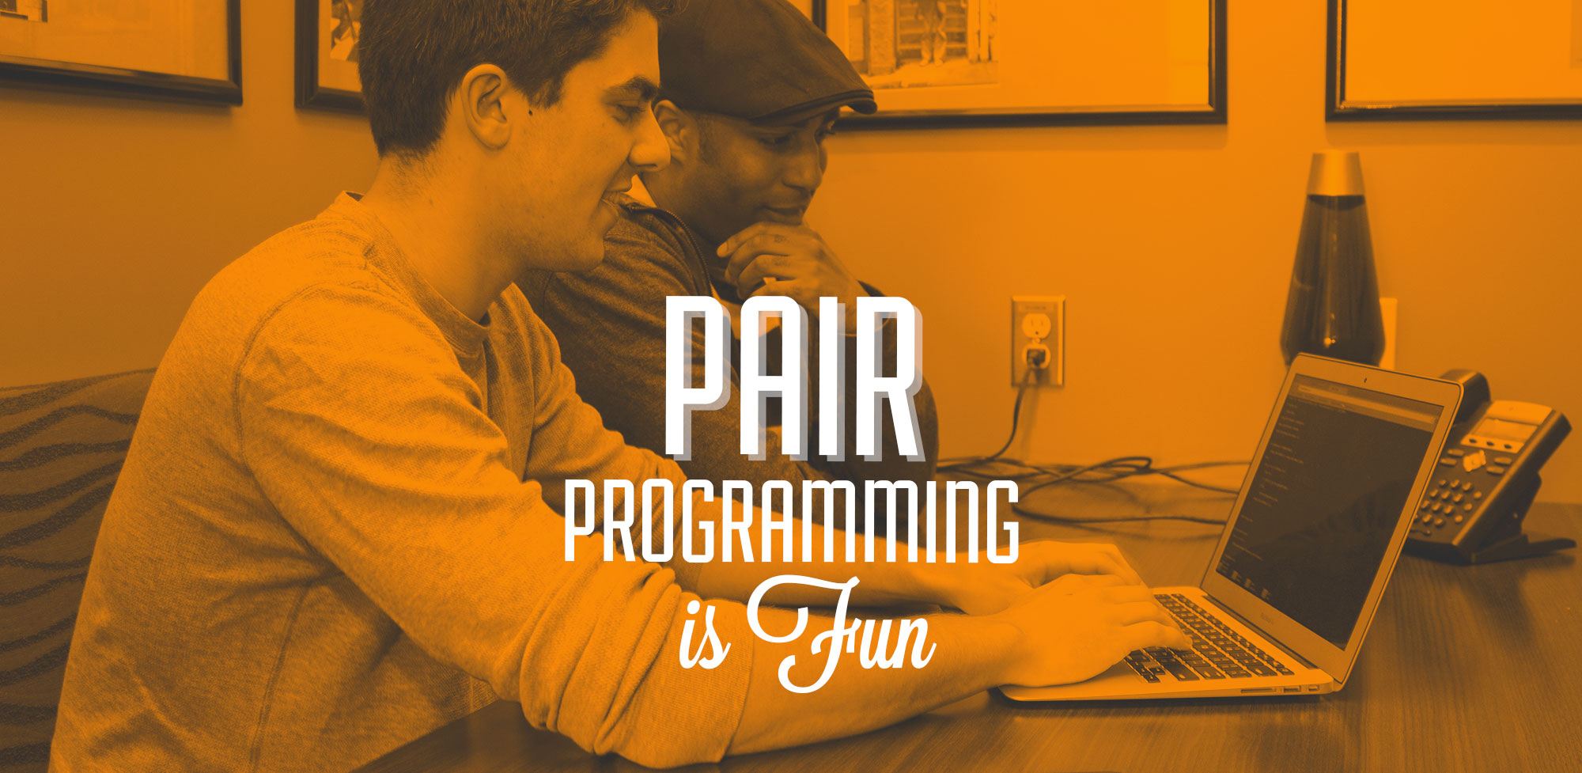

Slide 2
SUMÁRIO
Conceito Básico
Vantagens e Desvantagens
Exemplo
Dicas

Slide 3

PAIR PROGRAMMING
Técnica do desenvolvimento ágil de software onde dois programadores trabalham juntos no mesmo computador.

Slide 4
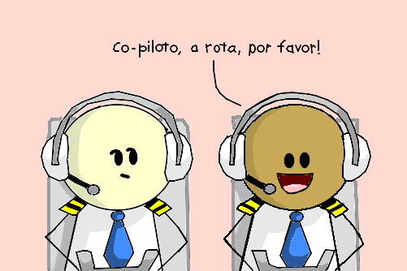
PAIR PROGRAMMING
É dividido em dois papéis: piloto e co-piloto.
Piloto
Controla o teclado
Diz em voz alta o que esta pensando em fazer
Co-piloto
Foca nas regras de negócio
Ajuda a refletir sobre o design do código, testes e pontos desapercebidos.

Slide 5

PAIR PROGRAMMING
O Lado Bom e o Ruim

Slide 6
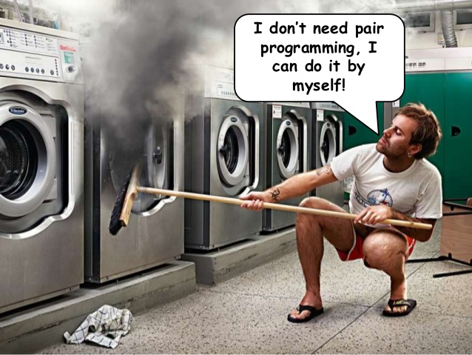
PAIR PROGRAMMING: O LADO BOM
Ambiente
Limpo e confortável
Respeite o espaço do outro
Silencie notificações (computador, celular, etc)

Slide 7
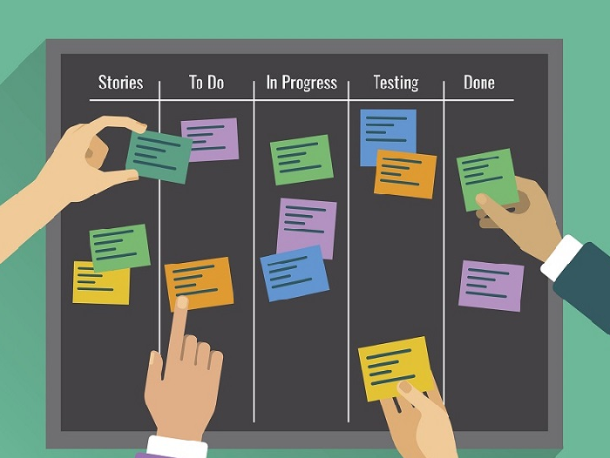
PAIR PROGRAMMING: O LADO BOM
Dinâmica
Mapeie o curso
Quebre em pequenas tarefas
Escreva testes
Faça pausas
Troque os papéis

Slide 8
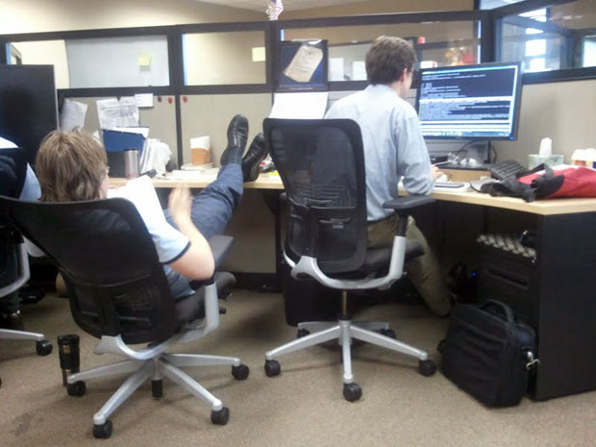
PAIR PROGRAMMING: O LADO RUIM
Piloto
Monopolizar o teclado
Alterar código sem explicar a ideia ao co-piloto antes
Esquecer que esta pareando

Slide 9

PAIR PROGRAMMING: O LADO RUIM
Co-Piloto
Ficar mexendo no celular
Pegar o teclado ou mouse abruptamente

Slide 10

PAIR PROGRAMMING: O LADO RUIM
Piloto e Co-Piloto
Não dar tempo para o outro pensar
Ignorar a ideia do par ou impor a própria ideia
Deve entender que o código produzido é coletivo e não sua propriedade

Slide 11

PAIR PROGRAMMING: DICAS
Dicas:
Um escreve o teste e o outro implementa o código que faz o teste passar
Alterar entre quem escreve os testes e a implementação
Ciclos de 25 min
5 min de descanso
Alternar piloto e co-piloto a cada ciclo

Slide 12
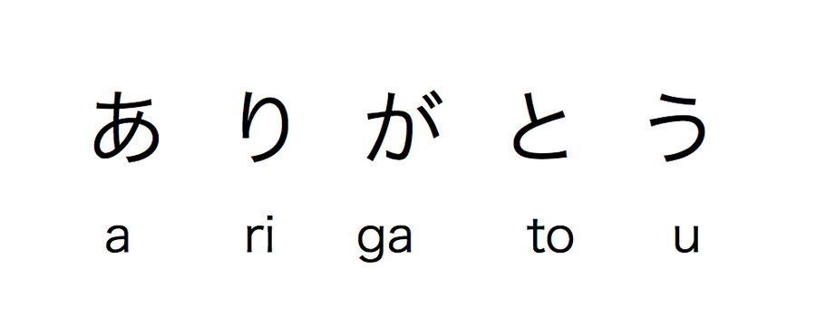
PAIR PROGRAMMING:
Ricardo Takuno
Adriel Silva

